Slide 1
INF3400 Del 12 Teori
Passtransistor- og differensiell CMOS logikk

Slide 2
CMOS med transmisjonsporter

Slide 3
Komplementær pass transistor logikk (CPL)

Slide 4
LEAP

Slide 5
DPL og EEPL

Slide 6
PPL, SRPL og DCVSPG

Slide 7
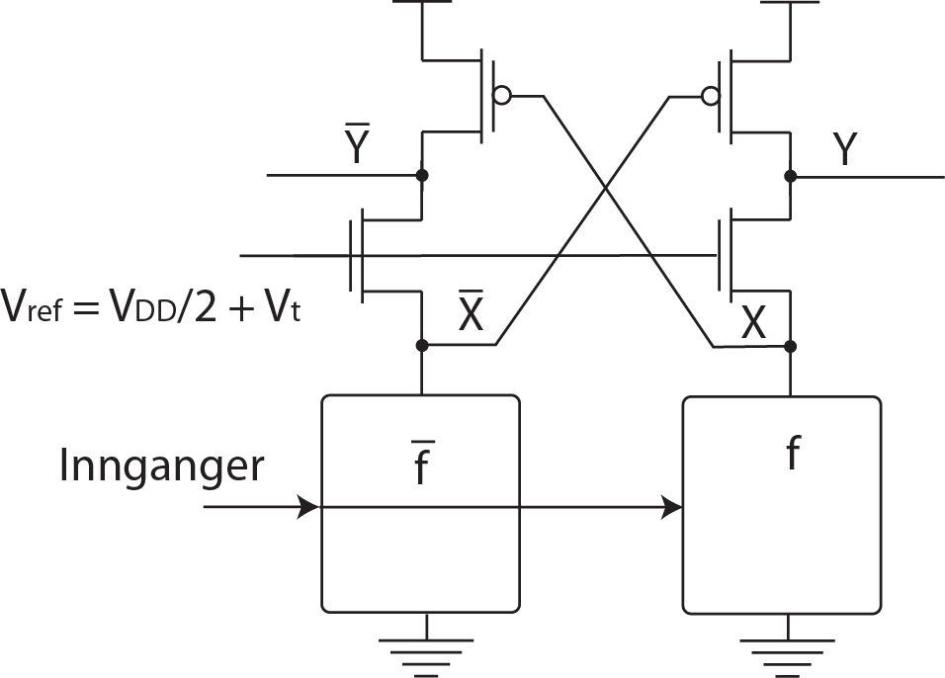
Differensielle kretser
Differensiell split-level:

Slide 8
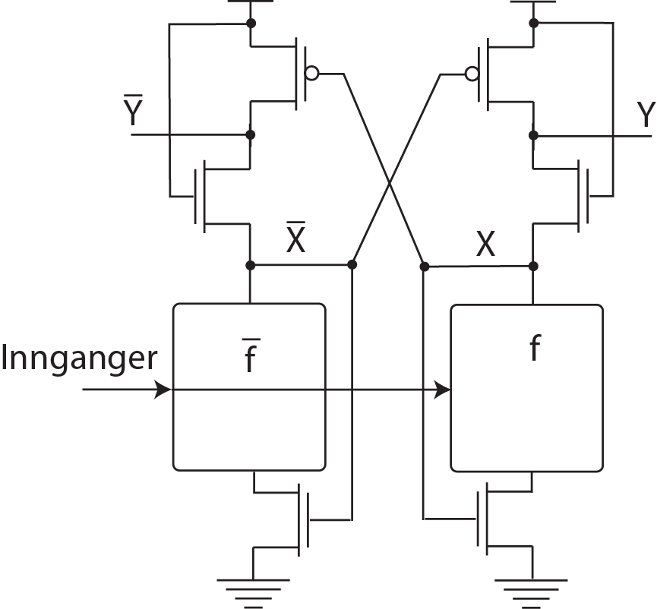
Kaskode nonthreshold logic:

Slide 9
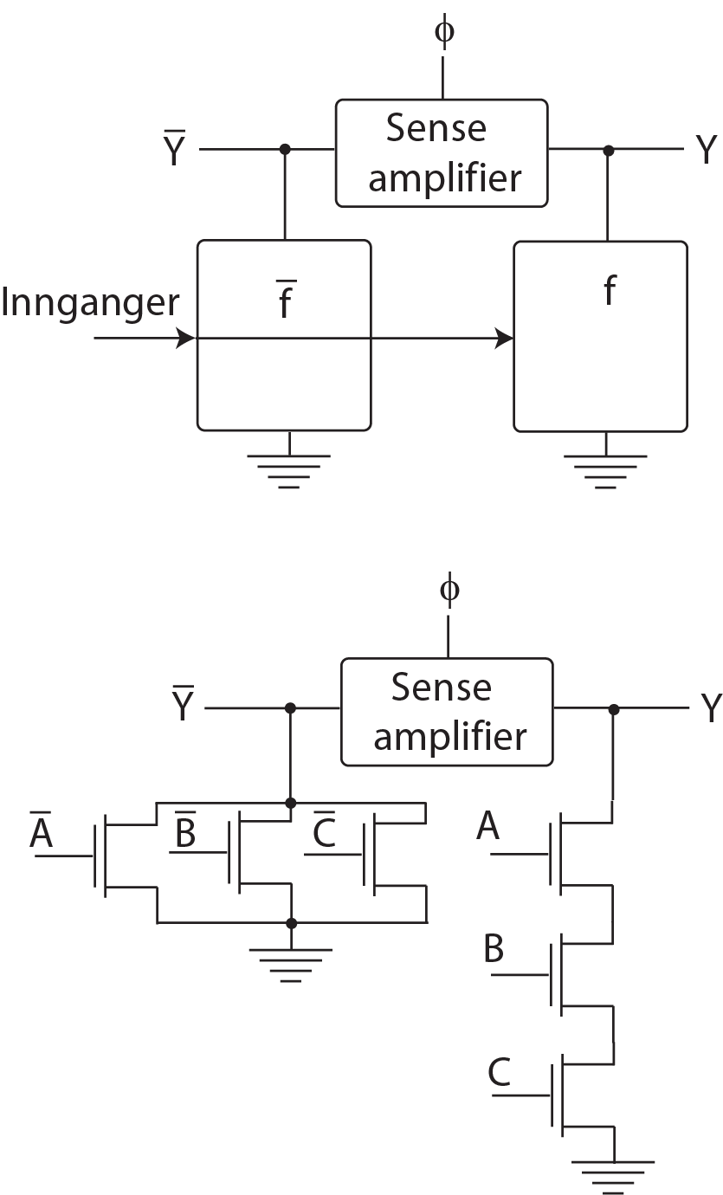
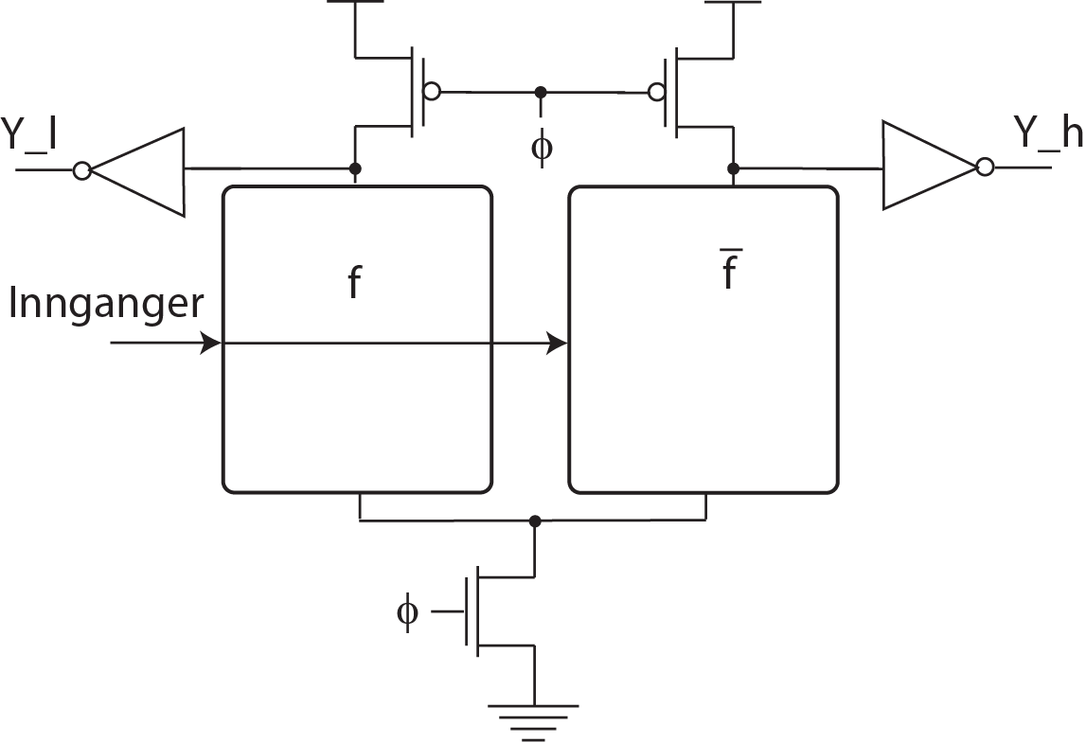
Sense-amplifier kretser
Dual rail domino logikk:

Slide 10
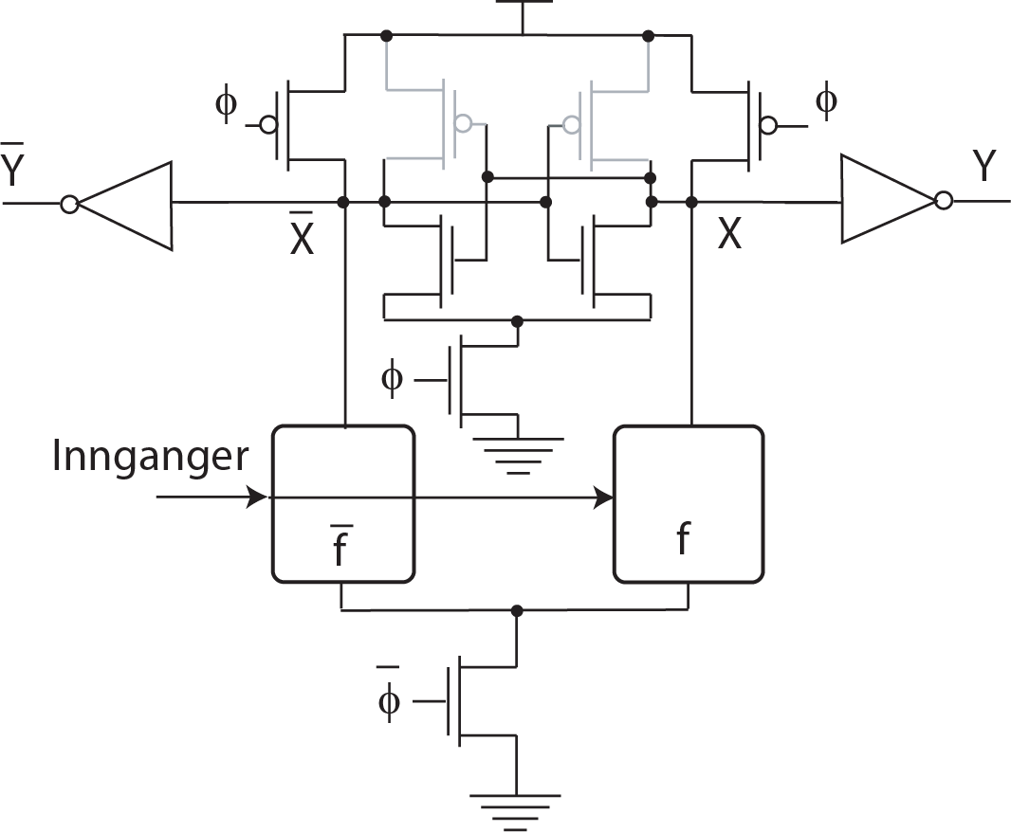
Sample set differensiell logikk

Slide 11
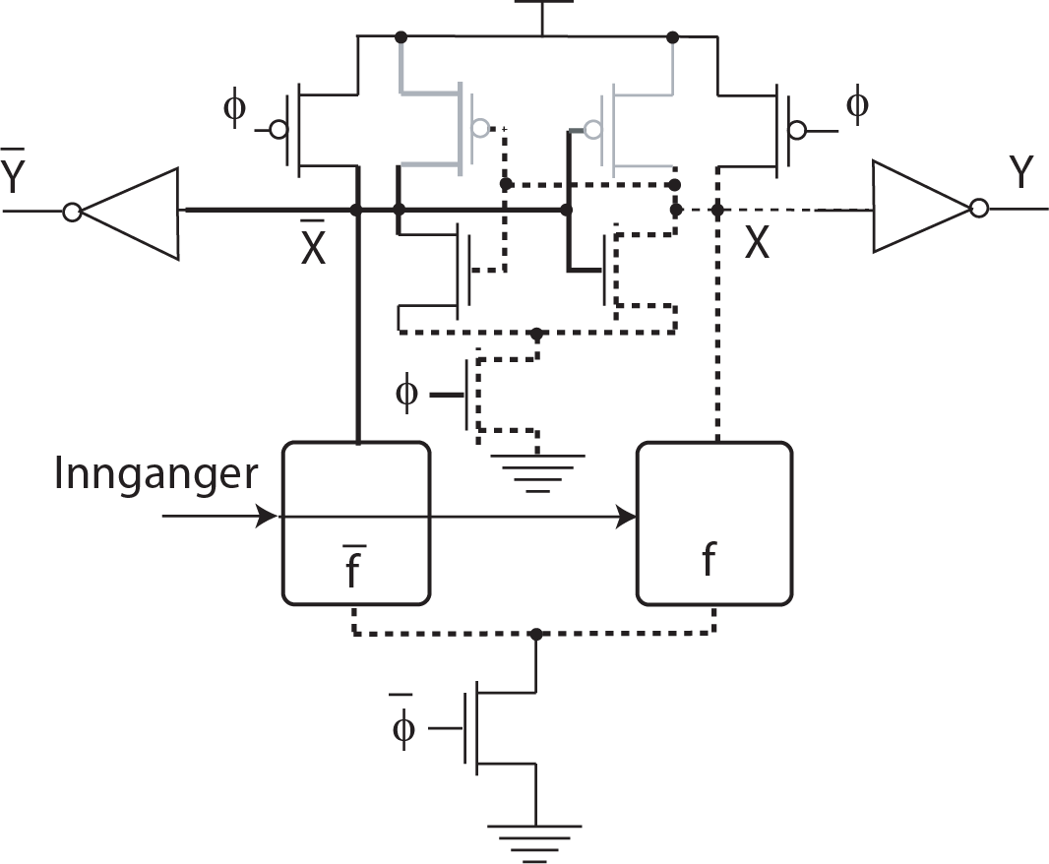
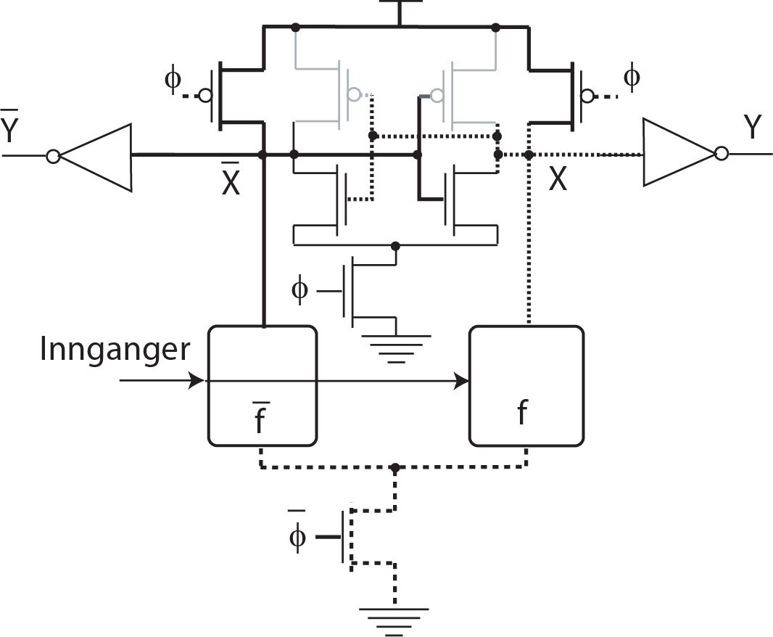
Set:
Sample:

Slide 12
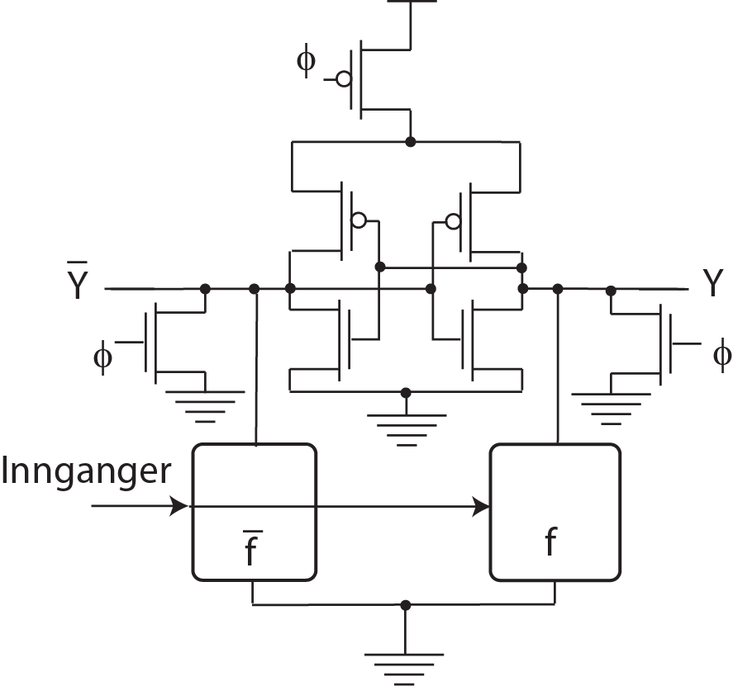
Enable/disable differensiell logikk

Slide 13
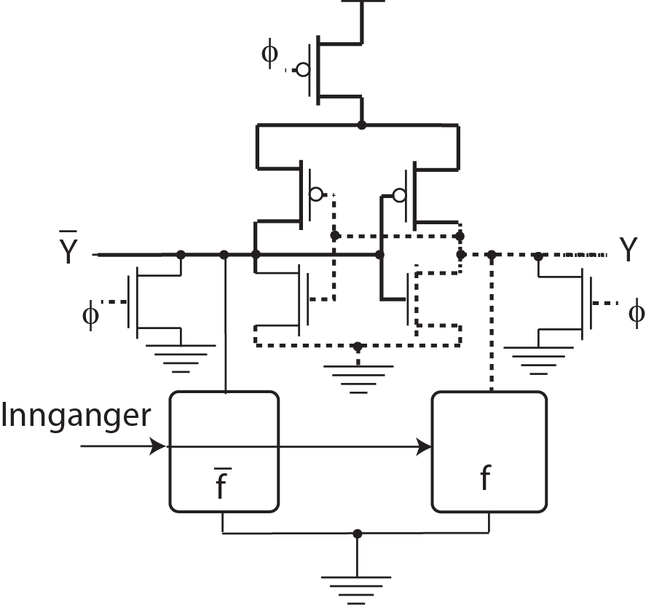
Disable:
Enable:

Slide 14
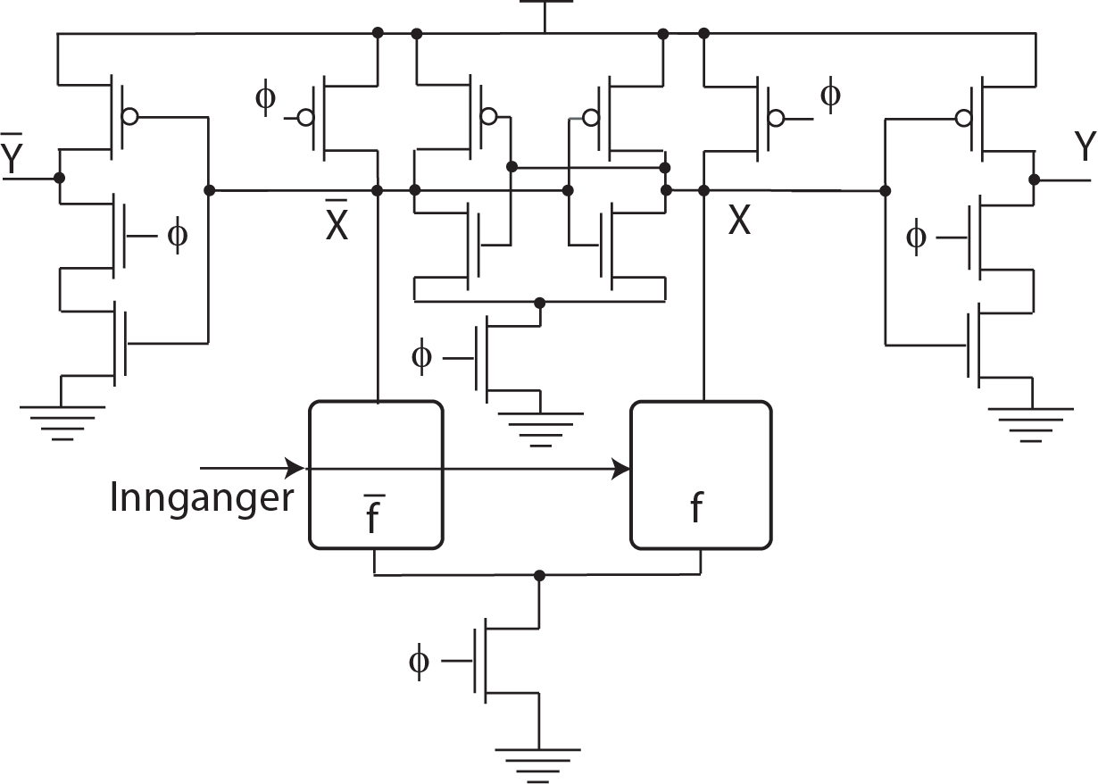
Latched differensiell logikk

Slide 15
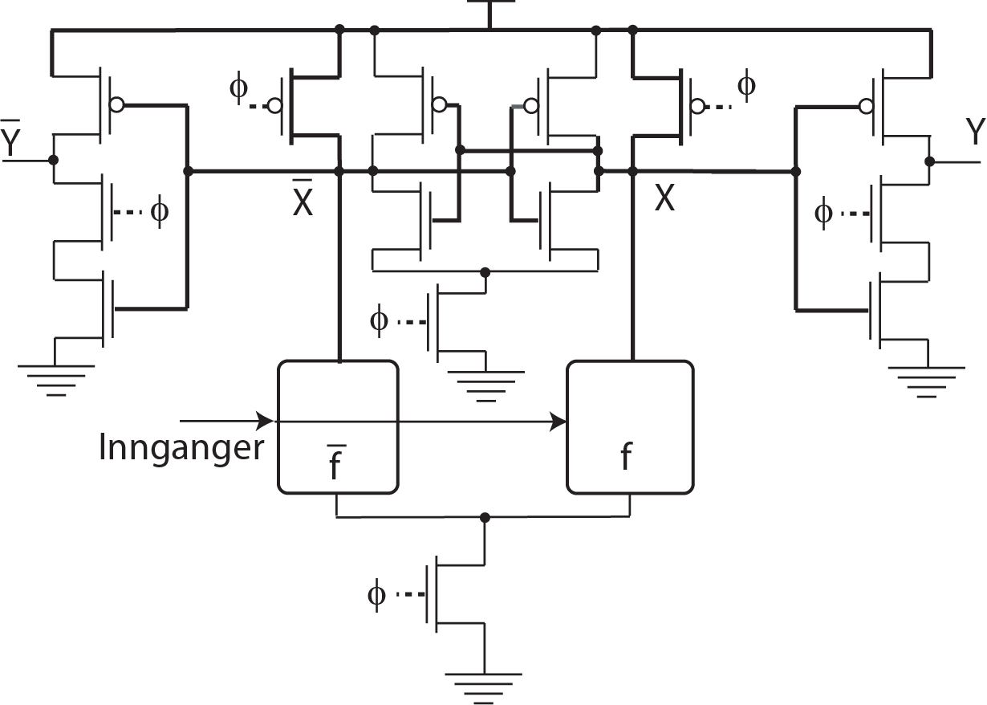
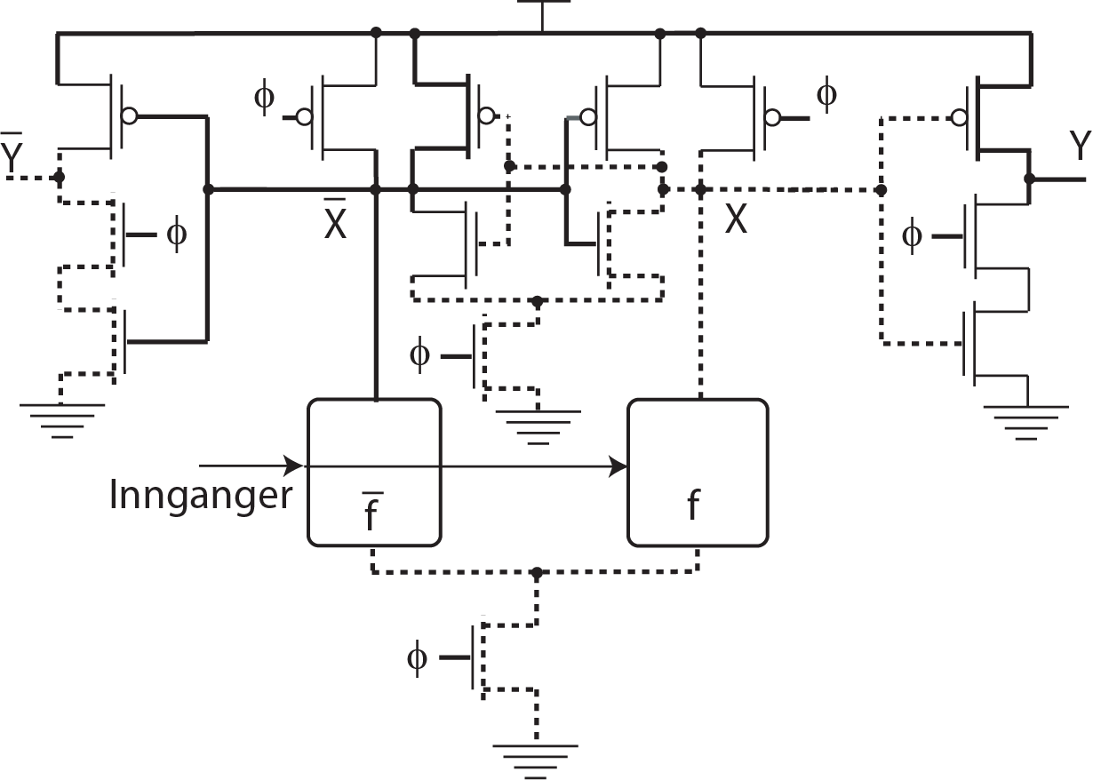
Precharge:
Evaluate:

Slide 16
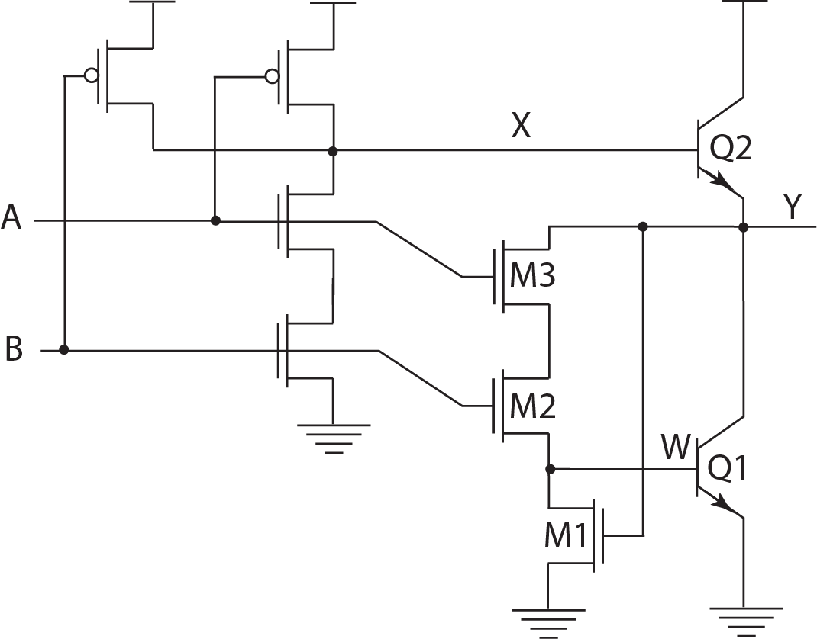
BiCMOS

